Slide 1
DVRS 솔더크림 데이터 분석
IT사업부 개발4팀

Slide 2
DVRS 솔더크림 데이터 분석
공정 별 데이터 수집 현황
공정
개발4팀 수집현황 | X | ○ | ○ | ○ | ○ | ○ | ○
수집기간 | 2019.02.15~ | 19.04.17~ | 19.10.11~ | 19.09.25~ | 19.04.17~ | 19.04.17~ | 19.03.15~
이슈 | *설비 수집중 바코드 없음 → 설비업체 확인중 | *데이터와 PCB 도면 위치 매핑 불가 → ~20/04 매핑 예정 | *설비 로그 데이터 *측정값 데이터 없음 | - | - | - | -
데이터셋 구성여부 | △ (일시 값으로 SPI 결과와 임시 매핑) | X | X | X (이미지데이터) | ○ | ○ | ○
분석 진행현황 |  |  |  |  | 다변량 분석 [완료] | 단변량 분석 [완료] | 단변량 분석 [완료]
 |  |  |  |  | 다변량 분석 [완료]
솔더크림
스퀴즈값
SPI
SMD 실장
AOI
Reflow
ICT
IFT

Slide 3
DVRS 솔더크림 데이터 분석
데이터 개요
솔더크림 스퀴즈값 데이터 - 수집현황 : 설비 자체 일별 파일 저장, 바코드 별 스퀴즈값 - 기간 : 2019/12/02 ~ 2019/12/31 - 건수 : 23,952 ※ 이슈 : 바코드 수집 불가(설비 문제로 인해 바코드 저장 셋팅값 OFF 상태)
barcode | 인쇄시간 | 모델 파일 | 싸이클 타임 | 생산 수량 | 스퀴즈 평균 압력값 | 스퀴즈 최소 압력값 | 스퀴즈 최대 압력값 | 습도
1 | 20181210105235 | DN8-DVRS-MAIN-P1-BOT.Job | 19.272 | 8375 | 9.788 | 9.520 | 10.246 | 37.8
2 | 20181210105254 | DN8-DVRS-MAIN-P1-BOT.Job | 19.300 | 8376 | 9.679 | 9.492 | 11.550 | 37.9
3 | 20181210105313 | DN8-DVRS-MAIN-P1-BOT.Job | 19.292 | 8377 | 9.869 | 9.558 | 10.311 | 37.5
4 | 20181210105333 | DN8-DVRS-MAIN-P1-BOT.Job | 19.340 | 8378 | 9.756 | 9.560 | 11.936 | 37.4
SPI 데이터 - 수집현황 : 바코드 파일 1개씩 저장(파일1 = 컴포넌트 별 측정값) - 기간 : 2019/12/02 ~ 2019/12/31 - 건수 : 28,435
BARCODE | INDEX | DATE | S.TIME | E.TIME | CYCLE | JOB | RESULT | USER | LOTINFO | MACHINE | SIDE
HJ350472C7 | 92 | 2019-03-06 | 13:59:18 | 13:59:29 | 11.95 | DN8(HEV)(DN8A) ICU MAIN BOT 180919(QA1901OFB188) | FAIL | 216240 | NA | MACHINE001 | B
HJ350474C9 | 94 | 2019-03-06 | 13:59:52 | 14:0:4 | 12.07 | DN8(HEV)(DN8A) ICU MAIN BOT 180919(QA1901OFB188) | FAIL | 216240 | NA | MACHINE001 | B
HJ350475CA | 95 | 2019-03-06 | 14:00:09 | 14:0:20 | 11.78 | DN8(HEV)(DN8A) ICU MAIN BOT 180919(QA1901OFB188) | FAIL | 216240 | NA | MACHINE001 | B
HJ4P2683E9 | 26080 | 2019-05-09 | 16:40:19 | 16:40:31 | 12.17 | DN8(HEV)(DN8A) ICU MAIN BOT 180919(QA1901OFB188) | GOOD | 216227 | NA | MACHINE001 | B

Slide 4
DVRS 솔더크림 데이터 분석
분석 대상 데이터 - 솔더크림 스퀴즈값 데이터 + SPI 결과값 - 매핑 기준 : (SPI 시작시간 – 스퀴즈 인쇄시간)의 최소값 - 바코드 수 : 23,952 - 기간 : 2019/12/02 ~ 2019/12/31 - 불량 현황 - 데이터 형태
SPI 결과 | FAIL | GOOD | 합계
바코드 수 | 174 | 23,778 | 23,952
비율 | 0.7% | 99.3% | 100%
솔더크림 스퀴즈 |  |  |  |  |  |  |  |  | SPI
barcode | Time.Stamp | Job.File | Cycle.Time | 생산수량 | 압력 평균 | 압력 최소 | 압력 최대 | 습도 | barcode | 시작시간 | 종료시간 | SPI결과
1 | 20191202104936 | DN8 ICU MAIN TOP.Job | 409.008 | 75723 | 15.000 | 14.336 | 15.251 | 39.5 | HJBS0984FC | 2019-12-02 10:50:46 | 10:50:58 | GOOD
2 | 20191202105004 | DN8 ICU MAIN TOP.Job | 27.886 | 75724 | 14.931 | 14.769 | 15.107 | 40.1 | HJBS0983FB | 2019-12-02 10:51:09 | 10:51:21 | GOOD
3 | 20191202105032 | DN8 ICU MAIN TOP.Job | 27.933 | 75725 | 15.539 | 14.346 | 15.868 | 39.9 | HJBS0981F9 | 2019-12-02 10:51:32 | 10:51:44 | GOOD
4 | 20191202105100 | DN8 ICU MAIN TOP.Job | 27.910 | 75726 | 15.161 | 14.644 | 15.441 | 39.6 | HJBS0981F9 | 2019-12-02 10:51:32 | 10:51:44 | GOOD
5 | 20191202105128 | DN8 ICU MAIN TOP.Job | 27.901 | 75727 | 14.880 | 14.389 | 15.432 | 39.1 | HJBS097900 | 2019-12-02 10:52:27 | 10:52:39 | GOOD

Slide 5
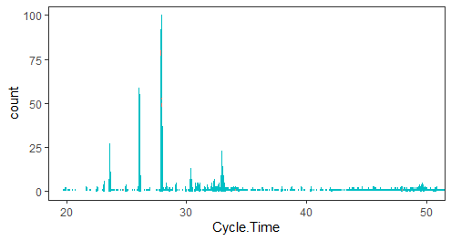
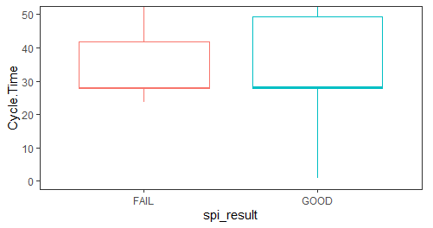
DVRS 솔더크림 데이터 분석
항목 별 분석
싸이클 타임
[ 싸이클 타임 분포 ]
[ SPI 결과 별 싸이클타임 box-plot ]
빈
도
 | 최소값 | 평균 | 중앙값 | 최대값 | 표준편차 | 바코드 수
FAIL | 23.56 | 56.75 | 27.92 | 2444.51 | 186.31 | 174
GOOD | 0.82 | 47.14 | 27.96 | 6903.91 | 111.04 | 23778
싸이클타임은 20~30 구간의 빈도가 가장 높음
불량인 경우의 싸이클타임 평균이 높고, 편차가 큼
☞ 불량이 발생한 경우, 싸이클 타임이 더욱 높음

Slide 6
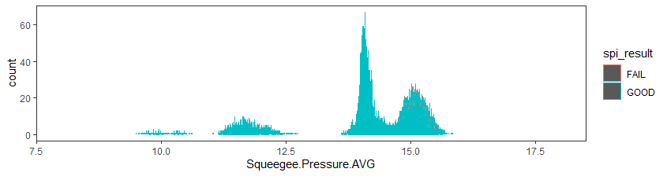
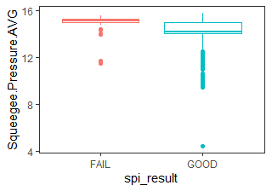
DVRS 솔더크림 데이터 분석
항목 별 분석
스퀴즈 평균 압력
[ 평균 압력 별 빈도 ]
빈
도
구간 |  | ~12.5 | ~13 | ~13.5 | ~14 | ~14.5 | ~15 | ~15.5 | ~max
FAIL | 바코드수 | 4 | 0 | 0 | 1 | 6 | 26 | 129 | 8
 | 평균 | 11.64 | - | - | 13.95 | 14.17 | 14.91 | 15.20 | 15.54
GOOD | 바코드수 | 2784 | 22 | 0 | 1821 | 9422 | 3543 | 5929 | 257
 | 평균 | 11.59 | 12.62 | - | 13.94 | 14.14 | 14.85 | 15.19 | 15.57
[ 양품/불량 별 box-plot ]
 | 최소값 | 평균 | 중앙값 | 최대값 | 표준편차 | 바코드 수
FAIL | 11.54 | 15.05 | 15.12 | 15.61 | 0.59 | 174
GOOD | 4.45 | 14.21 | 14.20 | 15.83 | 1.08 | 23778
스퀴즈 평균 값은 14~14.5 , 15~15.5 구간의 값이 가장 많음
☞ 불량인 경우 스퀴즈 압력 평균이 더 높음

Slide 7
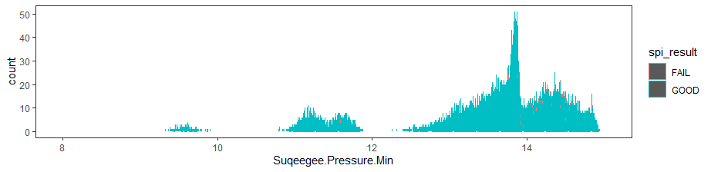
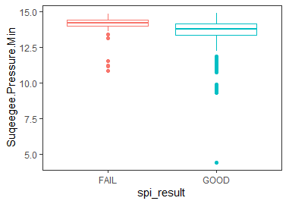
DVRS 솔더크림 데이터 분석
항목 별 분석
스퀴즈 최소 압력
[ 최소 압력 별 빈도 ]
빈
도
구간 |  | ~10 | ~11 | ~12 | ~13 | ~13.5 | ~14 | ~14.5 | ~15
FAIL | 바코드수 | 0 | 1 | 3 | 0 | 2 | 34 | 101 | 33
 | 평균 | - | 10.90 | 11.34 | - | 13.28 | 13.84 | 14.24 | 14.62
GOOD | 바코드수 | 202 | 80 | 2524 | 836 | 3613 | 8801 | 5205 | 2517
 | 평균 | 9.56 | 10.95 | 11.39 | 12.85 | 13.28 | 13.76 | 14.26 | 14.68
[ 양품/불량 별 box-plot ]
 | 최소값 | 평균 | 중앙값 | 최대값 | 표준편차 | 바코드 수
FAIL | 10.90 | 14.15 | 14.22 | 14.85 | 0.54 | 174
GOOD | 4.43 | 13.57 | 13.8 | 14.94 | 0.98 | 23778
스퀴즈 최소 값은 13.5~14.5 구간의 값이 가장 많음
☞ 불량인 경우 스퀴즈 압력 최소값이 더 높음

Slide 8
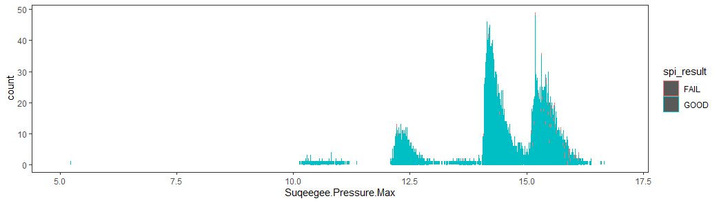
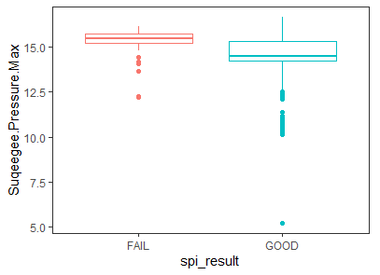
DVRS 솔더크림 데이터 분석
항목 별 분석
스퀴즈 최대 압력
[ 최대 압력 별 빈도 ]
구간 |  | ~10 | ~11 | ~12 | ~13 | ~13.5 | ~14 | ~14.5 | ~15 | ~15.5 | ~16 | ~max
FAIL | 바코드수 | 0 | 0 | 0 | 3 | 0 | 1 | 6 | 1 | 83 | 73 | 7
 | 평균 | - | - | - | 12.24 | - | 13.64 | 14.19 | 14.79 | 15.29 | 15.72 | 16.08
GOOD | 바코드수 | 1 | 180 | 21 | 2427 | 51 | 114 | 9214 | 2124 | 6446 | 3006 | 194
 | 평균 | 5.23 | 10.56 | 11.10 | 12.39 | 13.25 | 13.74 | 14.26 | 14.67 | 15.29 | 15.67 | 16.11
[ 양품/불량 별 box-plot ]
 | 최소값 | 평균 | 중앙값 | 최대값 | 표준편차 | 바코드 수
FAIL | 12.22 | 15.40 | 15.46 | 16.12 | 0.57 | 174
GOOD | 5.23 | 14.54 | 14.49 | 16.66 | 0.99 | 23778
스퀴즈 최대 값은 14~14.5, 15~15.5 구간의 값이 가장 많음
☞ 불량인 경우 스퀴즈 압력 최대값이 더 높음

Slide 9
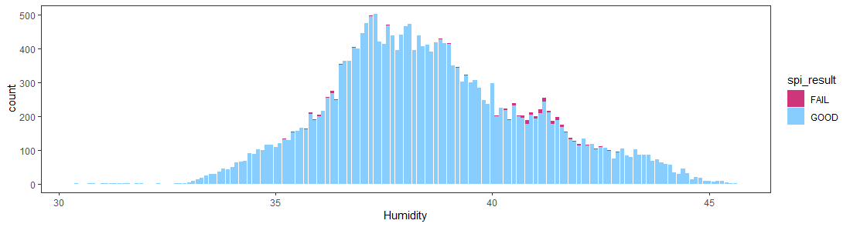
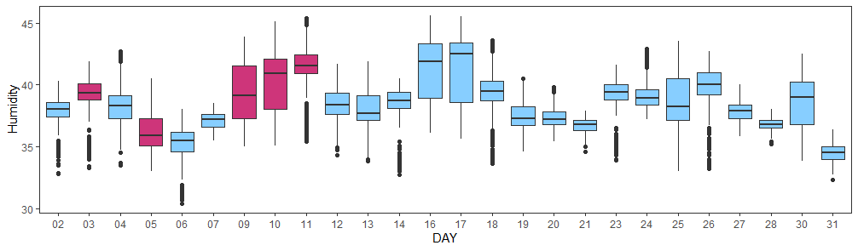
DVRS 솔더크림 데이터 분석
항목 별 분석
습도
[ 습도 빈도 그래프 ]
[ 일자 별 습도 box-plot ]
불량 발생 일자
불량 미발생 일자
 | 최소값 | 평균 | 중앙값 | 최대값 | 표준편차 | 바코드 수
FAIL | 35.2 | 39.95 | 40.9 | 43.1 | 2.22 | 174
GOOD | 30.4 | 38.58 | 38.3 | 45.6 | 2.32 | 23778
습도는 일자별로 값의 변화가 큼
☞ 불량이 발생할 때 습도가 높음

Slide 10
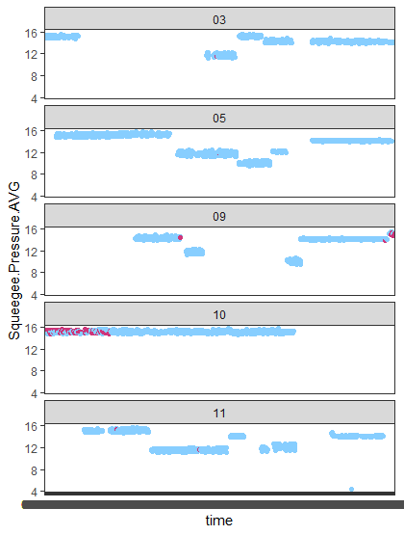
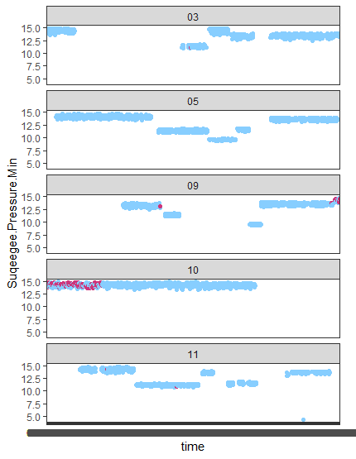
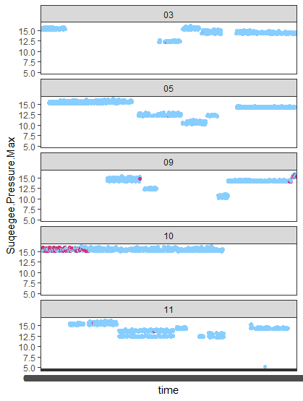
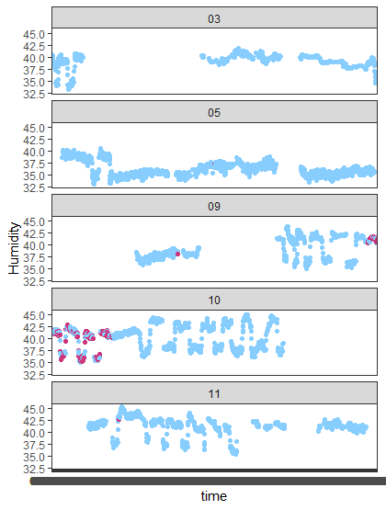
DVRS 솔더크림 데이터 분석
불량이 발생한 날의 측정값
일자 별 스퀴즈 압력 및 습도 - 불량 발생 일자 : 12월 3일, 5일, 9일, 10일, 11일
[ 스퀴즈 평균 압력 ]
[ 스퀴즈 최소 압력 ]
[ 스퀴즈 최대 압력 ]
[ 습도 ]
불량
양품
시간
시간
시간
시간
압력 및 습도 결과에서 SPI 불량 파악이 어려움

Slide 11
DVRS 솔더크림 데이터 분석
측정값 기준 SPI 양품/불량 분류
스퀴즈 값 별 SPI 불량 판별 - 스퀴즈 최대 압력이 15.13 이상, 생산수량이 76,832~77,154 인 경우 SPI 불량 발생 확률이 90% 이상 - 방법: Decision Tree (Oversampling data)

Slide 12
DVRS 솔더크림 데이터 분석
스퀴즈 측정값 분류
스퀴즈 값 별 SPI 불량 판별 - 측정값 기준 군집 분석 수행 - 최적의 군집 수는 2개로, 측정값 기준으로 양품/불량을 구분하기에 적합하다고 판정

Slide 13
DVRS 솔더크림 데이터 분석
스퀴즈 측정값 분류
압력값 기준
SPI 양품
SPI 불량
최소압력과 최대압력
최소압력과 최대압력
평균압력과 사이클타임
스퀴즈 최대 압력
스퀴즈 최대 압력
싸이클타임
스퀴즈 최소 압력
스퀴즈 평균 압력
스퀴즈 평균 압력
최소압력 12.5 이상, 최대압력 13.75 이상 불량
평균압력 13 이상, 최대압력 13.75 이상 불량
평균압력 13.75 이상 불량

Slide 14
DVRS 솔더크림 데이터 분석
종합 결론
솔더크림 압력 셋팅값 확인 후 조정 제안
최대 압력 값이 15.13 이하이며, 평균 압력값이 13.75 이하인 경우 불량 발생률이 적을 것으로 예측 ※ 측정값 기준 : 솔더크림 압력 측정치를 기준으로 양품/불량을 예측한 결과를 기준으로 압력 범위 추천 ※ SPI 매핑 결과 기준 : 솔더크림 인쇄 시간과 SPI 결과의 시간 차이가 최소인 바코드로 매핑 하여 압력 범위 추천
불량인 경우에, 얍력이 높음 → 현재 셋팅값 확인 후, 조정 가능 여부 확인 요청
현재 압력값
13.57
14.15
14.54
15.40
불량발생범위
양품발생범위
추천 압력값
13.75
15.13
측정값 기준 압력값
SPI 매핑 결과 추천값
(최대 압력)
 | 불량 |  | 양품
최대값 | 16.12 | > | 16.66
중앙값 | 15.46 | > | 14.49
평균 | 15.40 | > | 14.54
최소값 | 12.22 | > | 5.23

